Slide 1
Einführung in Qgis Workshop 2022
Andreas Schönberg M.Sc.

Slide 2
Qgis Workshop – (1) Einführung
Thema
(1) Einführung: Was sind Karten ?
(2) Projektionen, Verzerrungen, Geodäsie
(3) Project World Map: Datenmanagement, Datenaquise, Verarbeitung von Vector- und Rasterdaten, Druck Layout.

Slide 3
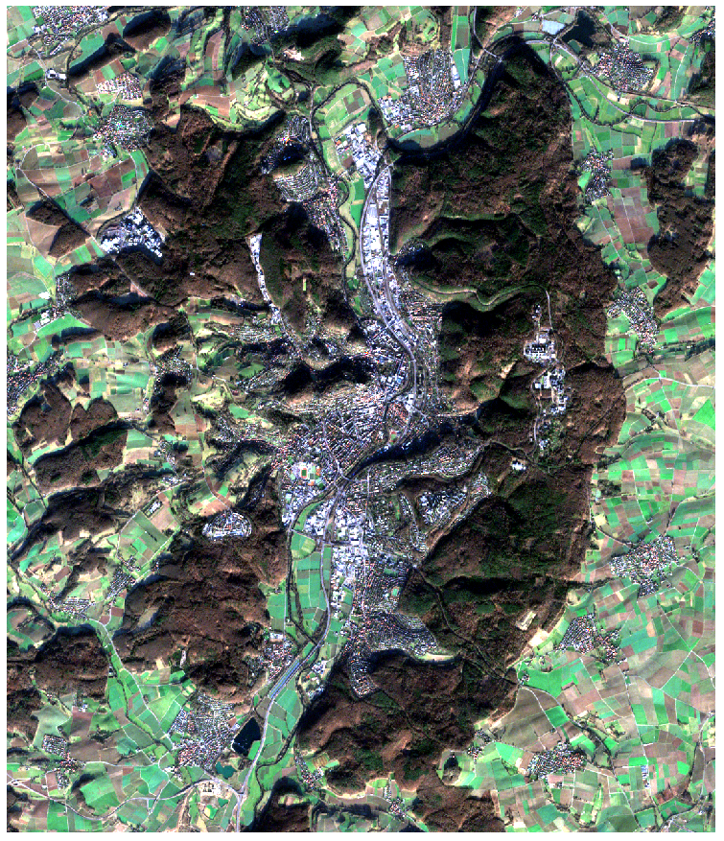
Qgis Workshop – (1) Einführung
What do you see?

Slide 4
Qgis Workshop – (1) Einführung
Was ist eine Karte?
Eine Karte ist eine künstliche Darstellung der Erdoberfläche, welche nicht die exakte Realität abbildet.
Eine Karte ist ein verkleinertes, vereinfachtes und verebnetes Abbild der Erd-oberfläche, ggf. einschließlich mit ihr in Verbindung stehender Sachverhalte.
(aus Kohlstock 2004, S. 15)
Eine Karte ist ein verebnetes, maßstabgebundenes, generalisiertes und in-haltlich begrenztes Modell räumlicher Informationen.
(aus Hüttermann & Schröder 2002, S. 16)

Slide 5
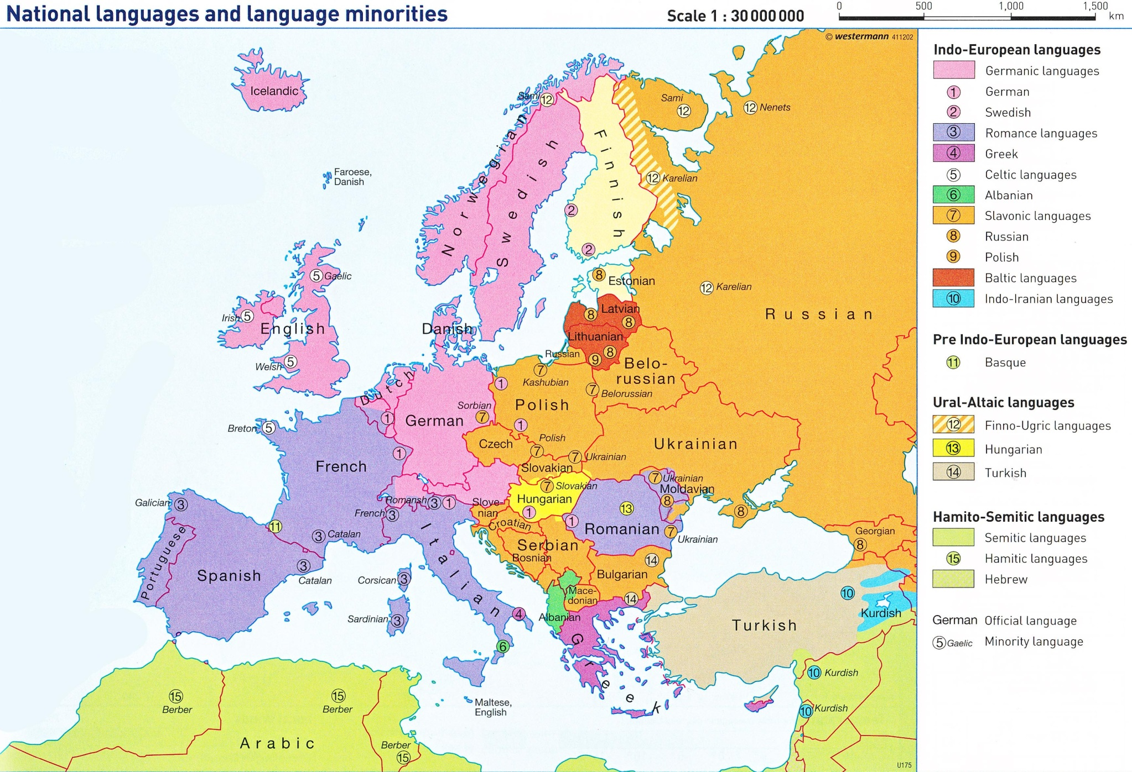
Qgis Workshop – (1) Einführung
Was ist eine Karte?
Klassifizierung
qualitativ: Sprachstämme
Auswahl
stofflich: Sprachen
räumlich: Europa
zeitlich: heute
Vereinfachung
z.B. Länderumrisse, Küstenlinien, Seen
Symbolisierung
z.B. Flächenfarben
(aus Vorlesung Kartographie WS13/14 Stefan Harnischmacher; aus Diercke International Atlas)

Slide 6

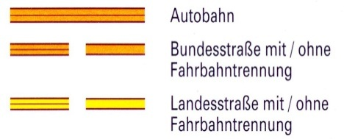
Qgis Workshop – (1) Einführung
Was ist in jeder Karte unbedingt zu beachten?
Lesbarkeit und Übersichtlichkeit
Welche Informationen sollen im Fokus stehen / sollen dargestellt werden
Welche Informationen sind nicht relevant?
Generalisierung
Auswahl
Klassifizierung
Vereinfachung
Symbolisierung
stofflich
räumlich
zeitlich
qualitativ
quantitativ
(Verändert nach Vorlesung Kartographie WS13/14 Stefan Harnischmacher)

Slide 7
Qgis Workshop – (1) Einführung
Was sollte in jeder Karte vorhanden sein?
Maßstab
Klassisch als Leiste, Angabe des Maßstab (zB 1:1 mio)
Legende – mit eindeutigen Erklärungen der Symbole
Alle Symbole (die im Fokus stehen) müssen/sollten erläutert werden und dargestellt werden! (zB bei einer Klassifizierung: Alle Symbole der Klassen müssen/sollten dargestellt werden)
Nicht jeder verwendete Layer muss dokumentiert (zB Umriss der Länder, wenn eindeutig erkennbar ist, das es sich um Länder handelt)
Angaben zu Projektion, Datengrundlage und Autor
Angabe der Projektion (EPSG oder ausgeschrieben)
Datengrundlage: An sich alle Quellen!
Autor und Datum

Slide 8
Qgis Workshop – (1) Einführung
Maßstab
Was sollte in jeder Karte vorhanden sein?
Autor
Keine Projektion
Vermutlich da ersichtlich ist, dass es Europa ist
Legende

